Slide 1
Жамбыл Жабаев
№1 Урицк орта мектебі
Ленинградтық өренім
Усабаева Г.Т.
Сарыкөл -2010 ж.

Slide 2
Жамбыл Жабаев
1846-1945

Slide 3
«Жамбыл деген – жай атым,
Халық – менің шын атым.»

Slide 4
Сабақтың мақсаттары:
білімділік:оқушылардың Жамбыл Жабаевтың өмірі мен шығармашылығынан алған мәліметтері бойынша білімі мен дағдыларын арттыру.

Slide 5
Дамытушылық мақсаты: өлеңді мәнерлеп айтқыза отырып, оқушылардың тіл мәдениетін, сөз байлығын, сөздік қорын, көркем шығармашылық қабілеттерін дамыту. Сатылай кешенді талдау технологиясының элементтерін қолдануды білу.

Slide 6
Тәрбиелік: оқушыларға Жамбыл Жабаевтің өлеңінің мазмұнын, тақырыбы мен негізгі ойын меңгерте отырып, олардың бойында қазақ халқына, қазақ тіліне деген сүйіспеншілік сезімін қалыптастыру, оларға эстетикалық патриоттық тәрбие беру.

Slide 7
Сабақтың түрі:аралас сабақ
Әдіс-тәсілдер: сатылай кешенді талдау технологиясының элементтері.
Қолданылатын көрнекіліктер: -интерактивтік тақта.
Презентация
Мп3
Хронологиялық кесте
Пәнаралық байланыстар: орыс әдебиеті, орыс тілі, өнер, қазақ тілі

Slide 8
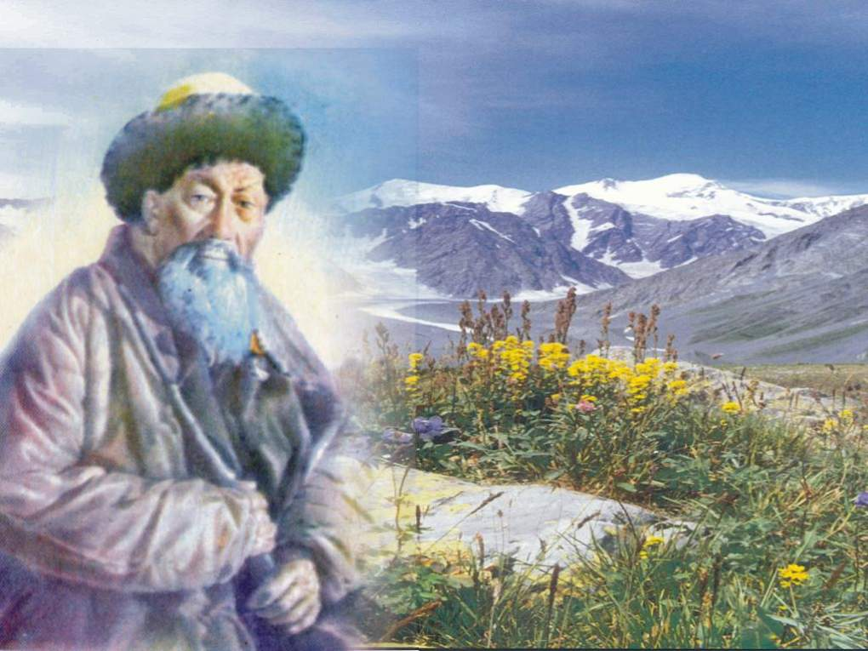
Жамбыл Жабаев – 100 жасаған ақын

Slide 9
Жамбыл Жабаев халық ақыны, Жамбыл облысы Мойынқұм ауданында туған. Халық ауыз әдебиетінің ірі өкілі. Сүйікті шығармашылығы – айтыс. Батырлар туралы өз халқын қорғаған ерлік істері туралы жырлаған ақын. Соғыс жылдарында Қоршаудағы Ленинград қаласын қорғаған батырларға арнап жазған «Ленинградтық өренім» атты өлеңі көп ұлтты кеңес әдебиетінің ең үздік шығармасы. 1934 жылы Алматыда республикалық айтыстың лауреаты, СССР мемлекеттік сыйлығының лауреаты, 1941 жылы Ленин және Еңбек Қызыл Ту орденімен марапатталған.

Slide 10
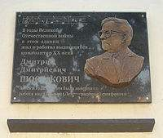
Дмитрий Шостакович
7 Ленинградтық симфониясы. 1942 жылы жазылған. Ленинградтық қаһармандарға арналған.

Slide 11
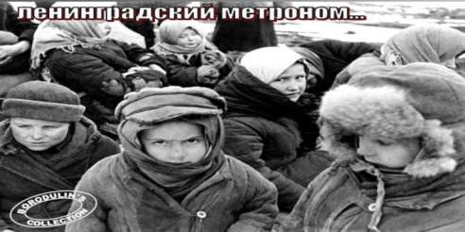
Ленинградтық өренім. (Өлеңнің сатылай кешенді талдаудың сызбасы)

Slide 12
Ленинградтық өренім!
Ленинградтық өренім!
Мақтанышым сен едің!
Нева өзенін сүйкімді
Бұлағымдай көремін.
Көпіріне қарасам,
Көмкерген су көлемін,
Өркеш-өркеш жарасқан
Шоқылардай дер едім.
Сапырылған көк теңіз
Шомылдырып кемерін!
Шамы күндей жайнаған,
Аспанға үйлер бойлаған.
Арқа тұтып алыста,
Айбыным деп ойлағам!
Жасағам жоқ өмірді
Жау соққанын көргелі,
Төккенім жоқ терімді,
Шер қылғалы кеудені.
Жасалған жоқ салтанат
Жаудың болуға ермегі,
Жауда қалып Ленинград,
Жаралғам жоқ көнгелі!-
Жасағамын өмірді
Жау біткенді жеңгелі;
Саудыратып сүйегін,
Топыраққа көмгелі.
Судай тасып ел кегі.
Жолды кернеп қол кетті
Сендерге дем бергелі,
Нева алабын қорғаңдар,
Ленинградтың ерлері,
Ұрпаққа үлгі болыңдар,
Заманымның өрнегі.

Slide 13
Ленинградцы, дети мои!
Ленинградцы, дети мои!
Ленинградцы, гордость моя!
Мне в струе степного ручья
Виден отблеск невской струи.
Если вдоль снеговых хребтов
Взором старческим я скользну
Вижу своды ваших мостов
И балтийскую голубизну,
Фонарей вечерних рой,
Золоченых крыш острия…
Ленинградцы, дети мои!
Ленинградцы, гордость моя!
Не затем я на свете жил
Чтоб разбойничий чуять смрад;
Не затем вам, братья, служил,
Чтоб забрался ползучий гад
В город сказочный, в город- сад
Не затем к себе Ленинград
Взор Джамбула приворожил!
А затем я на свете жил,
Чтобы сброд фашистских громил,
не успев отпрянуть назад,
Волчьи кости свои сложил
У священных ваших оград.
Вот зачем на север бегут
Казахстанских рельс колеи,
Вот зачем Неву берегут
Ваших набережных края,
Ленинградцы, дети мои!
Ленинградцы, гордость моя!

Slide 14
Өлеңнің жасау тарихы
1941-1945 жылдар біздің Отанымыз үшін ең ауыр жылдар болды. Гитлер бастаған неміс басқыншылары соғыс жарияламай жерімізге енді. Нева жағасындағы Ленинград қаласы 900 күн қоршауда қалды. Халқымыз үшін бұл күндер – зұлмат күндер болды. Осы қайғылы жағдайға байланысты Жамбыл өзінің “Ленинградтық өренім” атты өлеңін арнады.
Глоссарий:
қоршау – блокада, осада;
Зұлмат –трагедия, бедствие;
Арнады – посвятил.

Slide 15
Топтарда жұмыс істеу:
II топ
I топ
III топ

Slide 16
1 топтың сұрақтары
Өлеңнің авторы.
Өлеңнің тақырыбы.
Жанр түрі.

Slide 17
2 топтың сұрақтары
Өлеңнің негізгі идеясы.
Өлеңде неше шумақ бар?
Өлеңде неше тармақ бар?

Slide 18
3 топтың сұрақтары
1.Өлеңдегі бунақ саны қанша?
2. Өлеңде эпитеттерді табыңдар.
3. Теңеудің мысалын келтіріңдер.

Slide 19
“Ленинградтық өренім” өлеңнің сатылай кешенді талдау сызбасы:
Авторы – Жамбыл Жабаев.
Тақырып – халықаралық достығы, Отанды сүйспеншілік.
Жанр түрі – поэзия (өлең).
Идеясы – автор тақырып арқылы өзінің сезімін, көзқарасын бейнелейді. Жауға – соққы беру, ленинградтық тұрғындарының ерлігін жырлау.
2 шумақ.
33 тармақ.
1 бунақ.
Әдеби теориялық ұғымдар:эпитеттер – көк, сүйкімді, заманымның өрнегі. Теңеу – бұлағымдай, өркеш-өркеш жарасқан, шоқылардай, судай.
Өлеңнің тәрбиелік мәні: бәр халықтар достасып, бірге жауға қарсы шығып, Отанымызды сүйіп, мақтаныш етіп, Елімізді құрметтеп, бірлік пен ынтымаққа ұмтылу.

Slide 20
Сөздік жұмысы
Өрен – жасөспірім ұрпақ, жеткіншек.
Көмкерген – жиектеген.
Айбын – қаһарлы, сұсты, зәрлі.
жау – дұшпан, шапқыншы.
Шер – қайғы-қасірет, уайым.
Берілген сөздерді аударып,
сөз тіркестерін жасаңдар.

Slide 21
Мәтінді оқып, берілген мәліметтерді қолданып, хронологиялық кесте жасау. Жамбыл Жабаев (1846-1945) көрнекті қазақ ақын- импровизаторы. Жамбыл Жабаев 1846 жылдың 28 ақпанында қазіргі Алматы облысының Жамбыл ауданында дүниеге келген.Ол қазақ даласында танымал болды. Атақты оған қырғыз батыр эпосы «Манас» шығармасының үзіндісі мен шығыс поэмалары «Шахнамэ» және «Мың бір түн» әкелді. Октябрь кезеңіне дейін Жамбылдың айтыстары мен өлеңдері сақталмады, ұрпақтан ұрпаққа ауызша беріліп отырған. Олардың кейбір бөліктері ғана қалған. Олардың ішіндегі аса танымалдары: «Менің әкеме», «Шабданға», «Шалтабайға», «Қалиге» т.б. 1916 жылғы ұлт- азаттық көтеріліс кезінде Жамбыл халықпен бірге болып, көтеріліске белсенді қатысады. Ақын өз өлеңдерімен көтеріліске қатысушыларды патша режиміне қарсы тұруға шақырды. Осы жылдары Жамбыл «Зілді бұйрық», «Патша әмірі таралды» атты өлең-жырларын шығарды. Жамбыл 1917 жылғы қазан төңкерісінен куәгері болып, қазақ халқы өмірінің барлық жағынан жаңаруын өз көзімен көрді. 1919 жылы Жамбыл Жетісу ақындарының слётына қатысты. 1934 жылы Жамбыл халық өнерпаздарының I республикалық съездіне қатысып, нағыз халық ақыны екендігін дәлелдейді. 1936 жылы Мәскеуде қазақ өнерінің онкүндігі өткізілді. 1938 жылы Жамбыл шығармашылығының 75 жылдығына орай оған құттықтауларды сол кездегі танымал жазушылар мен Р.Роллан, К.Причард, М.Шолохов жіберді. Ұлы Отан соғыс жылдары кезінде шығарылған «Мәскеу» және тағы да басқа өлеңдері жеңіске жетуге көп үлес қосты. Соғыс жылдарында Жамбыл жалынды, өткір өлеңдерімен халқымызды бейбіт елімізге тұтқиылдан тиген жаудан кек алуға жігерлендірді. Өмірдің соңғы жылдарында жиі науқастанған Жамбыл 100 жасқа аяқ басқанда, 1945 жылы 22- маусымда қайтыс болды. Жамбыл Жабаев өлеңдері қазақ поэзиясының дамуына көп үлес қосқан.

Slide 22
Хронологиялық кесте
№ | жылдар | оқиғалар | өлеңдері
1. | 1846 | Жамбыл дүниеге келді.
2. | 1916 | Жамбыл көтеріліске қатысады. | “Зілді бұйрық”, “Патша әмірі таралды”.
3. | 1917 | Қазан төнкерісінің куәгері болды | “Менің әкеме”, “Шабданға”, “Шалтабайға”, “Қалиге”
4. | 1919 | Жетісу ақындарының слетына қатысты
5. | 1934 | 1 Республикалық слетіне қатысты
6. | 1936 | Мәскеуде қазақ өнерінің онкүндігі өткізілді | “Мәскеу”
7. | 1938 | Ромен Роллан мен М. Шолохов 75 жылдығымен құттықтады
8. | 1945 | Қайтыс болды

Slide 23
Оқулықтан 1 шумақты
мәнерлеп оқу.

Slide 24
«Егер біз Жамбыл даналығын тәу етіп, ұлылығын ұлағат тұтып жатсақ, оның басты себебі Жамбыл арманының адамзаттық арман аңсарымен ұласып жатқандығында. Сондықтан да қазақтың Жамбылына адамзаттың Жамбылы ретінде құрмет көрсетіп, өлмес рухының алдында басымызды иеміз»
Н.Ә.Назарбаев

Slide 25
Сұрақ-жауап
Жамбыл қай жылы туған?
Өлең қай кезде жазылған?
Қандай Жамбылдың өлеңдерін білесіңдер?
Жамбыл Жабаевтың өлеңдері қазақ поэзиясының дамуына қандай үлес қосқан?
Сабақта қандай жаңа сөздерді білдіңдер?
Елбасымыз Н.Ә. Назарбаев Жамбыл туралы не деді?

Slide 26
Не білгім келеді?
Не білдім?
Не білемін?

Slide 27
Тыңдағандарыңызға
рақмет!

